Slide 1
Пришвин Михаил Михайлович «Золотой луг»
Муниципальное казенное дошкольное образовательное учреждение «Детский сад №3 п.Теплое»
Подготовил: воспитатель 2 младшей группы
Фетисова Жанна Юрьевна

Slide 2
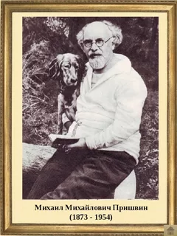
Пришвин Михаил Михайлович
Пришвин Михаил Михайлович родился в 1873 году в купеческой семье в деревне Хрущево Елецкого уезда Орловской губернии. Пришвин Михаил Михайлович-русский писатель. Написал много рассказов и повестей о природе.

Slide 4
Михаил Пришвин «Золотой луг»

Slide 5
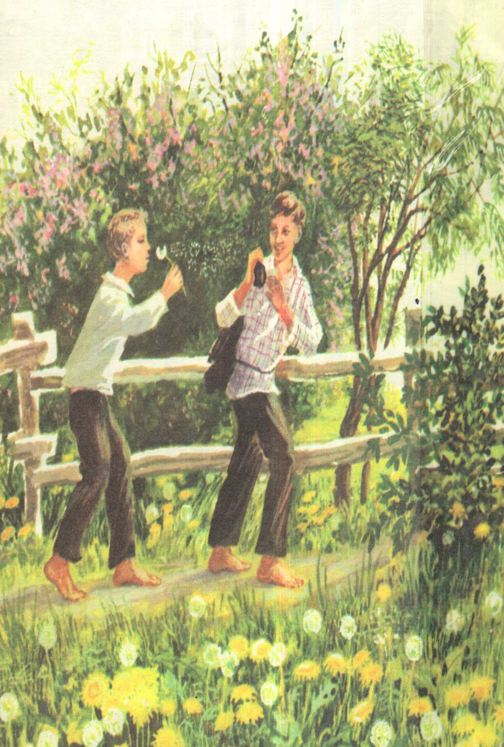
У нас с братом, когда созревают одуванчики, была с ними постоянная забава. Бывало, идем куда-нибудь на свой промысел — он впереди, я в пяту. “Сережа!” — позову я его деловито. Он оглянется, а я фукну ему одуванчиком прямо в лицо.

Slide 6
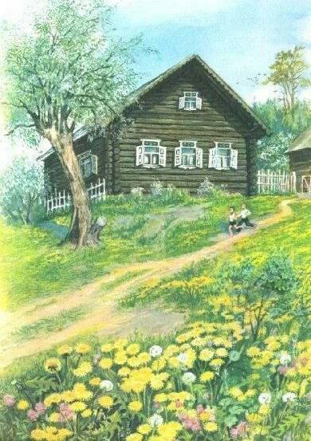
За это он начинает меня подкарауливать и тоже, как зазеваешься, фукнет. И так мы эти неинтересные цветы срывали только для забавы. Но раз мне удалось сделать открытие. Мы жили в деревне, перед окном у нас был луг, весь золотой от множества цветущих одуванчиков.

Slide 7
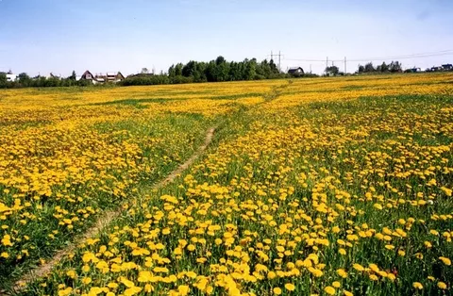
Это было очень красиво. Все говорили: “Очень красиво! Луг — золотой”. Однажды я рано встал удить рыбу и заметил, что луг был не золотой, а зеленый. Когда же я возвращался около полудня домой, луг был опять весь золотой.

Slide 8
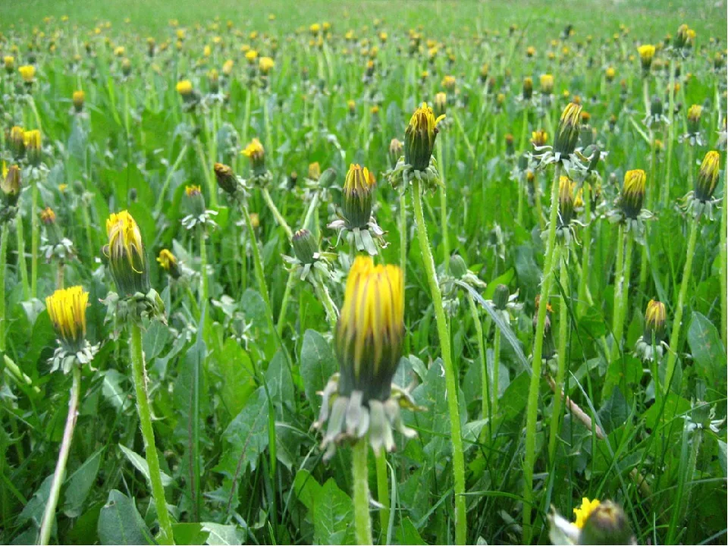
Я стал наблюдать. К вечеру луг опять позеленел. Тогда я пошел, отыскал, одуванчик, и оказалось, что он сжал свои лепестки, как все равно если бы у вас пальцы со стороны ладони были желтые и, сжав в кулак, мы закрыли бы желтое

Slide 9
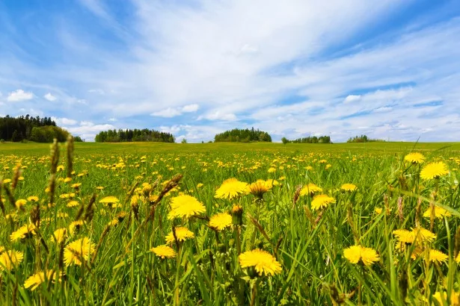
Утром, когда солнце взошло, я видел, как одуванчики раскрывают свои ладони, и от этого луг становился опять золотым. С тех пор одуванчик стал для нас одним из самых интересных цветов, потому что спать одуванчики ложились вместе с нами, детьми, и вместе с нами вставали

Slide 10
Вопросы
1.Какая забава была у мальчиков?
2. Какие интересные цветы они срывали для забавы?
3.Что за золотой луг был у мальчиков перед окном?
4. Как можно по другому назвать золотой луг?
5.Что увидел мальчик ,когда встал идти на рыбалку?

Slide 11
6.Каким луг был и каким стал?
7. Что ребята фыркали в лицо?
8.Какой самый интересный цветок был у мальчиков?
9.Что мальчик увидел утром?
10. Почему мальчик назвал так это произведение?

Slide 12
Спасибо за внимание!!!

